Slide 1
Bài 04: Client Components, trạng thái & form
Lập trình ứng dụng web (111102)
Sprint 2 · Người dùng & Tương tác

Slide 2
Bài 04: Client Components, trạng thái & form
Mục tiêu buổi học
Phân tích phần nào của trang chạy ở client
Giỏ hàng có lưu trạng thái với Zustand
Form kiểm tra dữ liệu ở cả client và server
Ghi dữ liệu qua API mẫu, test case giá trị biên
Notes:
1 tiết lý thuyết, 4 tiết thực hành. CLO1, CLO2. Chuẩn bị token tài khoản thử trên /docs của API mẫu.

Slide 3
Bài 04: Client Components, trạng thái & form
Câu hỏi mở đầu
Thực đơn có món thật, nhưng khách chưa làm được gì
Bấm thêm món, tải lại trang: giỏ còn không?
Form đã kiểm tra ở trình duyệt, server có cần kiểm tra lại?

Slide 4
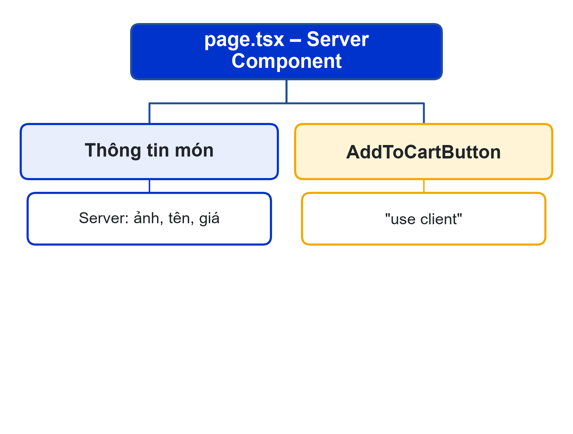
Bài 04: Client Components, trạng thái & form
"Đảo tương tác"
Trang chi tiết món: Server Component
Chỉ nút "Thêm vào giỏ" là Client Component
"use client" đặt ở lá, không đặt ở layout/page
Props truyền xuống phải tuần tự hóa được
Hoạt động: Đánh dấu Server/Client cho 6 thành phần của trang giỏ hàng

Slide 5
Bài 04: Client Components, trạng thái & form
AddToCartButton
'use client';
export function AddToCartButton({ product }) {
const add = useCart((s) => s.add);
const soldOut = !product.isAvailable || product.stock === 0;
return <button disabled={soldOut} onClick={() => add(product)}>
{soldOut ? 'Hết món' : 'Thêm vào giỏ'}</button>;
}

Slide 6
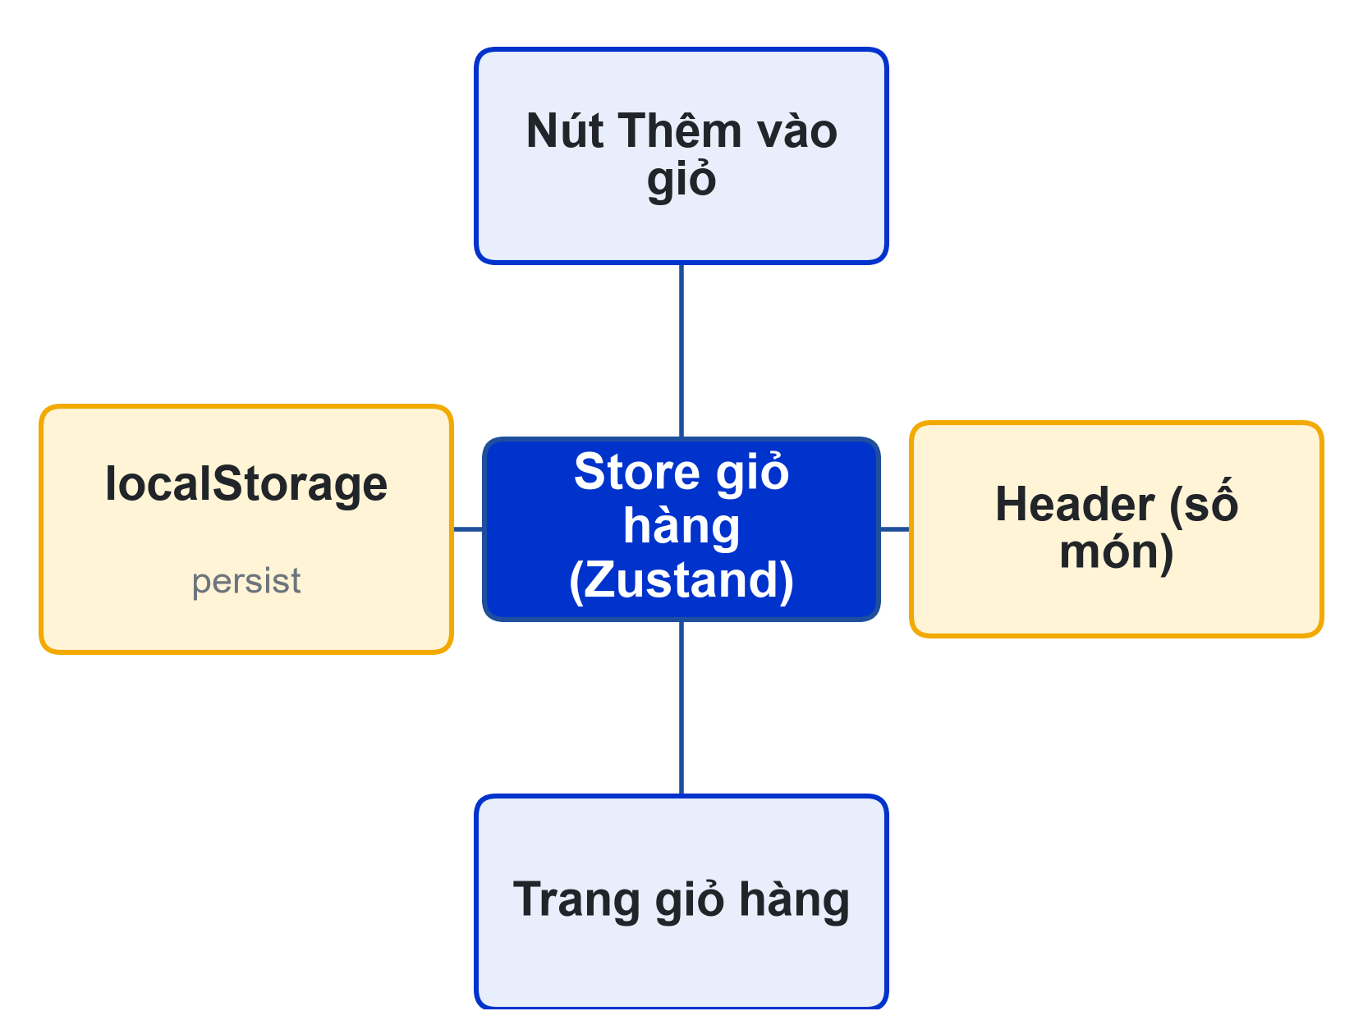
Bài 04: Client Components, trạng thái & form
Store giỏ hàng
Zustand: một store chung cho nút, header, trang giỏ
add: món trùng thì cộng dồn (US-C01)
setQuantity: về 0 thì xóa (US-C02)
persist: lưu localStorage, tải lại trang vẫn còn

Slide 7
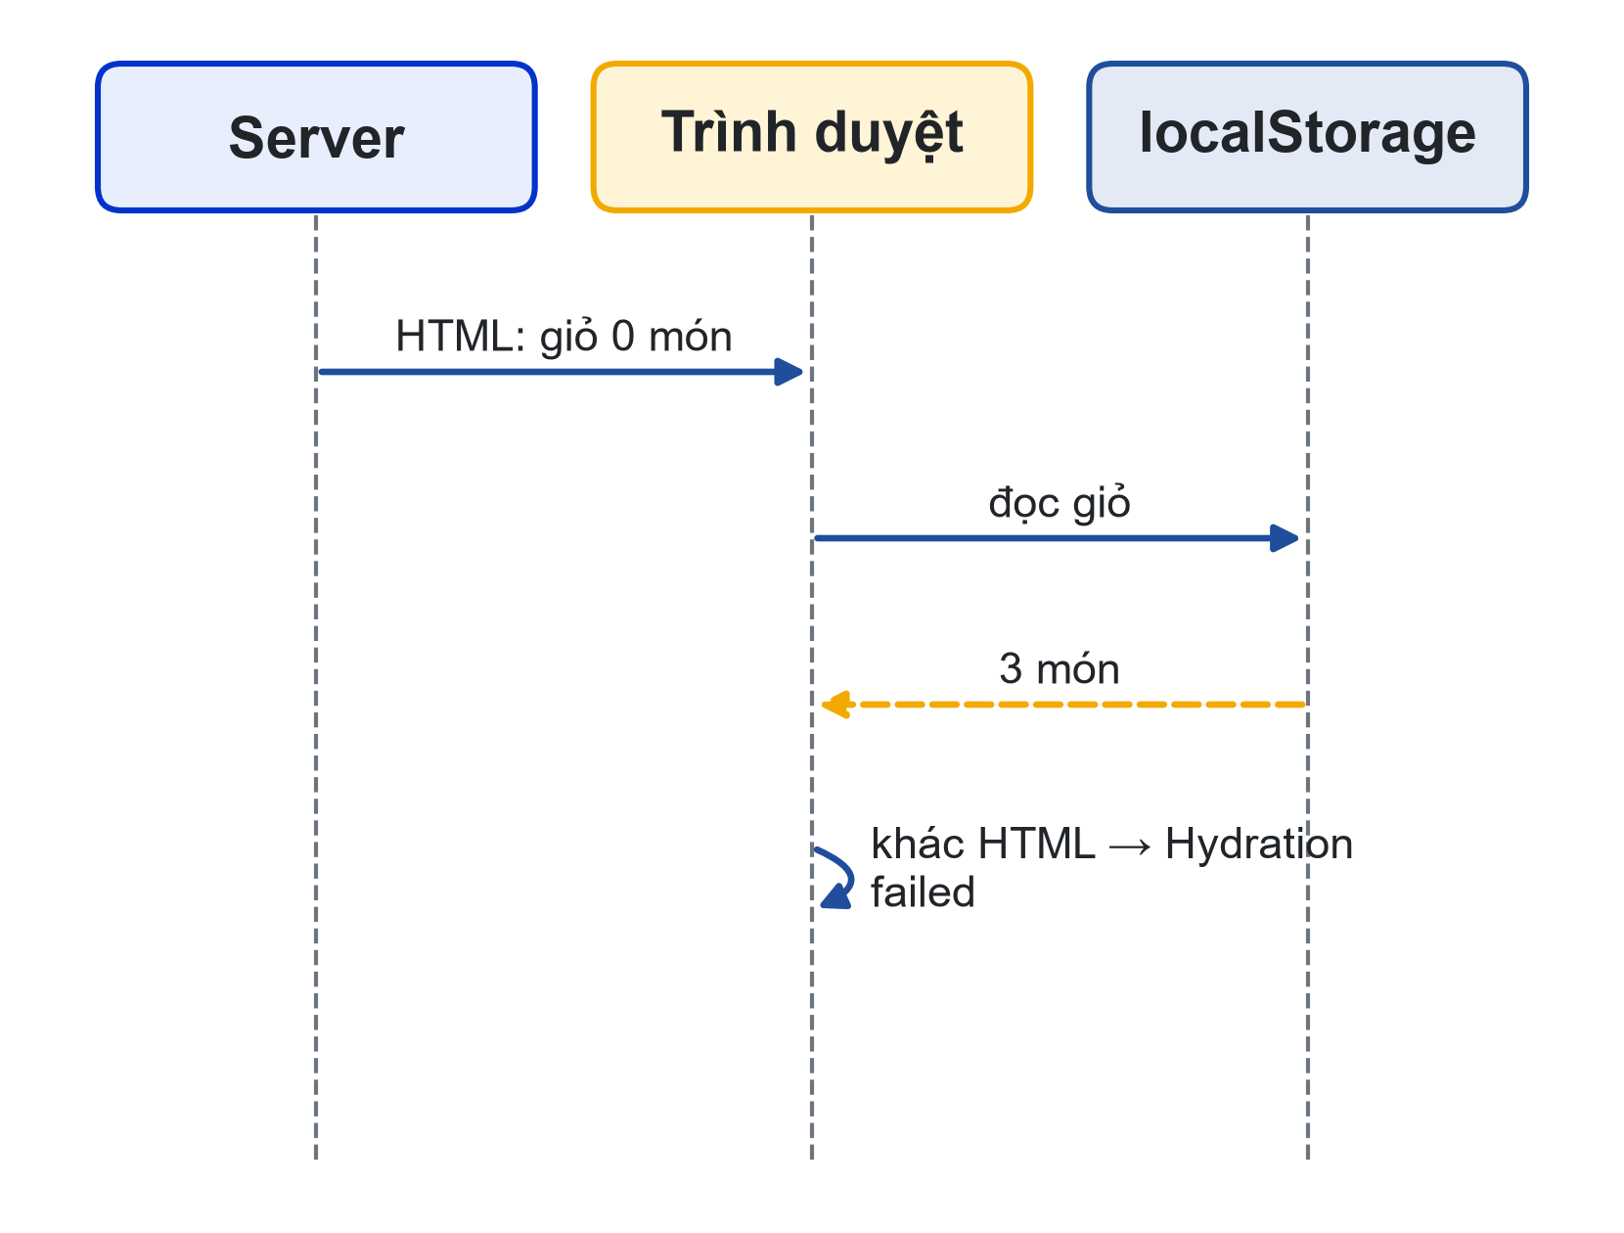
Bài 04: Client Components, trạng thái & form
Lỗi hydration
Server không có localStorage → giỏ rỗng
Trình duyệt đọc được giỏ 3 món
Hai bản HTML khác nhau → "Hydration failed"
Cách xử lý: cờ mounted, chỉ hiện số sau khi gắn vào trình duyệt

Slide 8
Bài 04: Client Components, trạng thái & form
Giá tiền ở đâu?
Giỏ chỉ lưu id, tên, giá để hiển thị
Giá tính tiền: backend lấy từ CSDL lúc đặt
Sửa localStorage không đổi được giá
Không tin dữ liệu từ trình duyệt

Slide 9
Bài 04: Client Components, trạng thái & form
Một schema Zod, hai phía
export const registerSchema = z.object({
fullName: z.string().trim().min(2, 'Họ tên tối thiểu 2 ký tự'),
email: z.string().email('Email không đúng định dạng'),
password: z.string().min(8, 'Mật khẩu tối thiểu 8 ký tự'),
confirm: z.string(),
}).refine((d) => d.password === d.confirm, { path: ['confirm'], ... });

Slide 10
Bài 04: Client Components, trạng thái & form
Form với React Hook Form
useForm + zodResolver(registerSchema)
Lỗi dưới từng ô, tiếng Việt
Lỗi từ server (409) ở vùng role="alert"
Nút gửi bị vô hiệu khi đang gửi

Slide 11
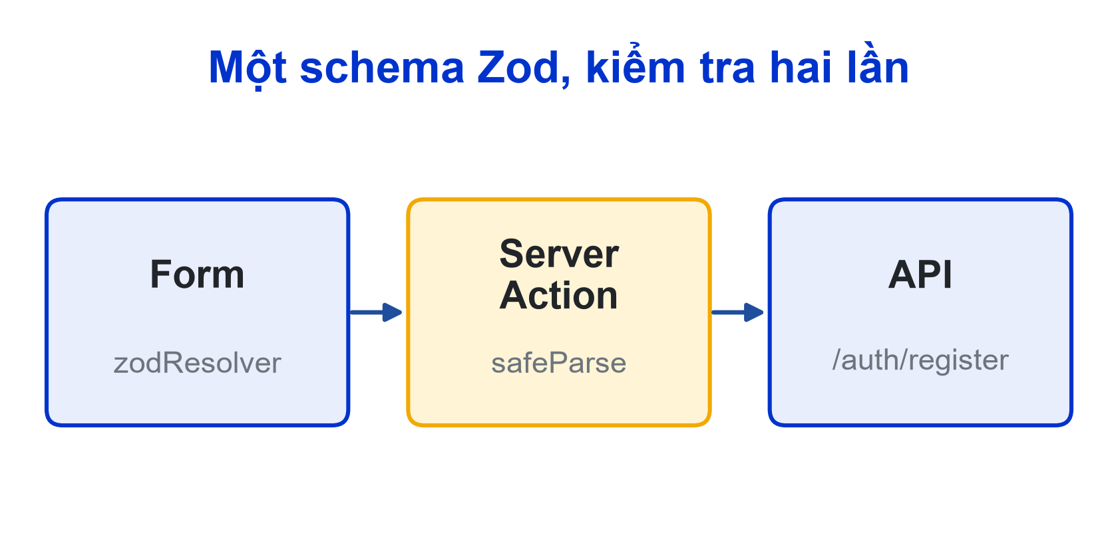
Bài 04: Client Components, trạng thái & form
Server Action kiểm tra lại
'use server': chạy trên server, gọi như hàm thường
safeParse lại cùng schema
Gọi POST /auth/register; 409 → "Email đã được sử dụng"
Lý do: ai cũng tắt được JavaScript hoặc gửi request thẳng

Slide 12
Bài 04: Client Components, trạng thái & form
Đặt món qua API mẫu
POST /orders cần token: tạm lấy ở /docs, đọc qua getAccessToken()
Bài 05 chỉ sửa hàm này để đọc cookie
409 → "Có món đã hết hoặc không đủ số lượng"
Thành công: xóa giỏ, chuyển tới /orders/{id}

Slide 13
Bài 04: Client Components, trạng thái & form
Giá trị biên (CLO2)
Họ tên: 1 ký tự (sai), 2 ký tự (đạt)
Mật khẩu: 7 (sai), 8 (đạt)
Nhập lại khác 1 ký tự → báo không khớp
Đặt quá tồn kho → 409, giỏ còn nguyên
Hoạt động: Mỗi nhóm viết bảng giá trị biên cho form của đề tài

Slide 14
Bài 04: Client Components, trạng thái & form
Lỗi AI hay mắc
"use client" ở page.tsx
Lưu token hoặc giá vào localStorage rồi gửi lên
Chỉ kiểm tra ở client, Server Action không kiểm tra
Dùng useEffect gọi API thay vì Server Component

Slide 15
Bài 04: Client Components, trạng thái & form
Thực hành
Có hướng dẫn: giỏ hàng, /register, /checkout, TC-11…TC-17
Không hướng dẫn: form "Góp ý căn tin" + 8 test case biên
Nhóm: form chính của web nhóm, sơ đồ Server/Client, test case

Slide 16
Bài 04: Client Components, trạng thái & form
Tổng kết
Client Component nhỏ nhất có thể
Store chung + persist, cẩn thận hydration
Kiểm tra ở client cho trải nghiệm, ở server cho an toàn
Buổi sau: đăng nhập, phân quyền, bảo mật web

Slide 17
Bài 04: Client Components, trạng thái & form
Tài liệu của buổi
Đọc thêm
SRS LHU Food: tiêu chí US-G04, C01, C02, C04; mục 8 (định dạng lỗi)
Kế hoạch Agile: story Sprint 2, tiêu chí Given-When-Then
Next.js: Server and Client Components; Zustand; React Hook Form; Zod
Notes:
Nhắc sinh viên không commit .env.local chứa token tạm.

Slide 18




Thank you
ThS. Nguyễn Minh Phúc
phuc@lhu.edu.vn
lhu.edu.vn

